Slide 1

HISTÓRIA DA COMPUTAÇÃO
Valdemar W. Setzer
Depto. de Ciência da Computação da USP
www.ime.usp.br/~vwsetzer

Slide 2
TÓPICOS
1. O ser humano é uma máquina?
2. O que é um computador? O Computador a Papel: um recurso didático
3. Qual o computador mais simples? A Máquina de Turing
4. História da evolução dos computadores
5. Bibliografia

Slide 3
1. O ser humano é uma máquina?
Favor responder
SIM ou NÃO
no papelzinho

Slide 4
1. O ser humano é uma máquina? (cont.)
Desculpem, mas a pergunta estava
E R R A D A:
Toda máquina é um artefato projetado e construído por seres humanos
  Eventualmente com a ajuda de outras máquinas
QUEM projetou e construiu cada ser humano?
  Certamente não um outro ser humano
  Muito menos com a ajuda de outras máquinas

Slide 5
1. O ser humano é uma máquina? (cont.)
Pergunta CORRETA:
O ser humano
é um sistema puramente físico?

Slide 6
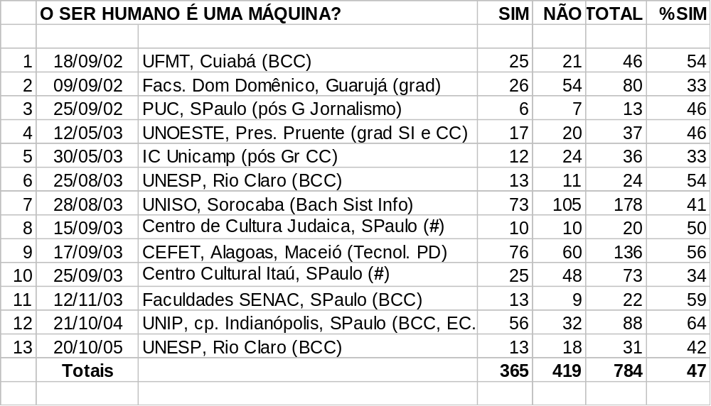
1. O ser humano é uma máquina? (cont.)
Resultados anteriores:

Slide 7
TÓPICOS
✓ 1. O ser humano é uma máquina?
2. O que é um computador? O Computador a Papel: um recurso didático
3. Qual o computador mais simples? A Máquina de Turing
4. História da evolução dos computadores
5. Bibliografia

Slide 8
2. O que é um computador? O Computador a Papel: um recurso didático
Funcionamento
Conceitos fundamentais
  Unidades
    Processador Central
      Controla todo o funcionamento e o fluxo de dados
      Contém um Apontador de Instrução
      Contém uma Unidade Aritmética (mostrador: acumulador)
    Unidade de Armazenamento (“mémória”)
    Unidades de Entrada e de Saída

Slide 9
2. O que é um computador? O Computador a Papel: um recurso didático
Regras do Processador Central
  1. Leia a instrução apontada pelo apontador de instrução e memorize-a
  2. Mova o apontador de instrução para a próxima posição da unidade de armazenamento (“memória”)
  3. Execute a instrução memorizada em (1)
  4. Volte para o passo (1)

Slide 10
2. O que é um computador? O Computador a Papel: um recurso didático (cont.)
Conceitos fundamentais
  Programa armazenado
    Fluxo de execução
      O Apontador de Instrução
      O que aconteceria se o A. I. fosse incrementado depois da execução da instrução?
    Codificação
      Codificar a instrução numericamente no formato
      +IIEE
        onde II é o código numérico da instrução
        e EE é o endereço referenciado pela instrução
    Resulta: computador HIPO

Slide 11
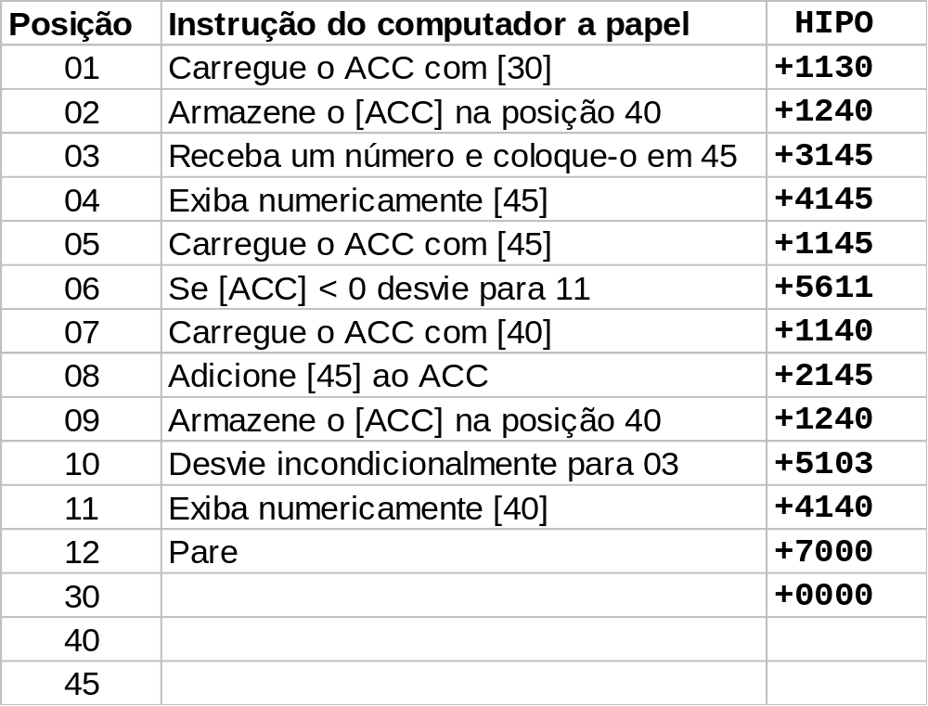
2. O que é um computador? O Computador a Papel: um recurso didático (cont.)

Slide 12
2. O que é um computador? O Computador a Papel: um recurso didático (cont.)
Conceitos fundamentais (cont.)
  Posição de “memória”, “palavra”
  Endereço
  Instrução/computador de um só endereço
    Daí a necessidade do Acumulador
    Poderia ser de 2 ou de 3 endereços
      Ex: Some [40] ao [45] e armazene em 40
Simulador HIPO (carregar de meu site)

Slide 13
2. O que é um computador? O Computador a Papel: um recurso didático (cont.)
Conceitos fundamentais (cont.)
  Dado
    Como o Processador Central distingue entre uma instrução e um dado?
    Tudo é “dado”!
  Entrada e saída de dados
  Dados alfabéticos
    No HIPO, representados por dois algarismos
      A = 01, B = 02, ...
      Ex: DUDA = +0421 +0401
    Novas instruções de entrada/saída de dados

Slide 14
2. O que é um computador? O Computador a Papel: um recurso didático (cont.)
Conceitos fundamentais (cont.)
  Dados grandes e pequenos
    Notação de Ponto Flutuante (“excesso 50”)
    Exs: 1 = +5001
    200 = +5120 (20x10¹)
    -35 = -5035
    1500 = +5315 (15x10³)
    0,1 = +4901 (1x10-¹)
    0,00083 = +4583 (83x10⁻⁵)
    Extensão do HIPO para maior precisão
      Ex: “palavras” de 8 dígitos: 6 de precisão
        Ex: -46123456 ??

Slide 15
2. O que é um computador? O Computador a Papel: um recurso didático (cont.)
ESTRUTURA DE UM COMPUTADOR
Unidades
de entrada
Unidades
de saída
CPU
Unidade
central de
armazenamento
Unidades
externas de
armazenamento

Slide 16
TÓPICOS
✓ 1. O ser humano é uma máquina?
✓ 2. O que é um computador? O Computador a Papel: um recurso didático
3. Qual o computador mais simples? A Máquina de Turing
4. História da evolução dos computadores
5. Bibliografia

Slide 17
3. Qual o computador mais simples?
A Máquina de Turing
O Computador a Papel e o HIPO tinham muitas instruções
Um computador real tem centenas
Qual a quantidade mínima de tipos diferentes de instruções é necessária e suficiente para executar qualquer processamento de dados em um computador isolado?
  Um único tipo de instrução!

Slide 18
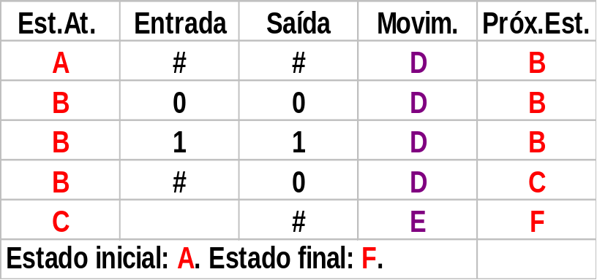
3. Qual o computador mais simples? A Máquina de Turing (cont.)
...
#
1
0
0
1
#
...
L / G
0,0;D
1,1;D
A
B
C
F
#,#;D
#,0;D
,#;E
CONTROLE
FINITO
movimento
símbolo gravado
Resulta:
símbolo lido
...
#
1
0
0
1
0
#
...
L / G
CONTROLE
FINITO

Slide 19
3. Qual o computador mais simples? A Máquina de Turing (cont.)
Exercícios
1. Desenhar um diagrama de estados comentado de uma máquina de Turing para fazer somas unárias
  #1111+11=# ⇒ #1111+11=111111#
2. Idem, para verificar se o número de a’s é o mesmo que o número de b’s
  #abaababb# ⇒ #abaababb#SIM#
  #bbababba# ⇒ #bbababba#NÃO#

Slide 20
3. Qual o computador mais simples? A Máquina de Turing (cont.)
Um só tipo de instrução:
(Est. atual, Símb. de entrada, Símb. de saída, Movimento, Próx. estado)
Ex: (B,#,0,D,C)
É uma máquina abstrata!
Foi inventada por Turing em 1935 para resolver o Entscheidungsproblem de David Hilbert
  Será que todo problema matemático bem formulado tem solução, isto é, é decidível?
  O problema da parada (Halting problem)
    Turing provou que não é possível construir uma MT que receba na fita a descrição de uma outra e seus dados de entrada, e deduza que essa outra vai parar durante a execução

Slide 21
3. Qual o computador mais simples? A Máquina de Turing (cont.)
Máquina universal
  Pode-se construir uma MT que recebe a descrição de uma outra e sua entrada e executa exatamente o que essa outra faria
Quais as diferenças entre uma M.T. e um computador real?
  Essencialmente, o armazenamento infinito
  Praticamente, instruções mais potentes nos computadores

Slide 22
TÓPICOS
✓ 1. O ser humano é uma máquina?
✓ 2. O que é um computador? O Computador a Papel: um recurso didático
✓ 3. Qual o computador mais simples? A Máquina de Turing
4. História da evolução dos computadores
5. Bibliografia

Slide 23
4. História da evolução dos computadores
Ver
http://pt.wikipedia.org/wiki/Computador
www.computerhistory.org/
www.mansano.com/beaba/hist_comp.htm

Slide 24
4. História da evolução dos computadores
Início: talvez pedrinhas para ajudar a
contar
Ábaco
  Origem babilônica
  Palavra semita
    Hebraico: abac (poeira), ibeq (remover a
    poeira), provavelmente por se usar areia ou
    poeira sobre uma bandeja, em montinhos,
    para contar

Slide 25
4. História da evolução dos computadores (cont.)
Primeiras máquinas de calcular
  Leonardo da Vinci (1452-1519) fez um projeto de uma calculadora, suficiente para que hoje se construísse uma

Slide 26
4. História da evolução dos computadores (cont.)
Primeiras máquinas de calcular (cont.)
  1642: Blaise Pascal (1623-1662) constrói 1ª calculadora que foi usada
    Projetada para seu pai, que era coletor de impostos
      Primeira “calculadora comercial”
    Construiu 50 em 10 anos
    Baseada em engrenagens
    Somente adição e subtração
    Introduziu o “vai um” mecânico
    Entrada por movimento de engrenagens com
    marcas dos dígitos

Slide 27
4. História da evolução dos computadores (cont.)
Primeiras máquinas de calcular (cont.)
  1668: Samuel Morland inventa uma máquina de calcular para o sistema monetário inglês, que não era decimal
  1671: Gottfried Wilhelm von Leibniz
  (1646-1716) constrói uma máquina de
  calcular que ele denominou “reconhecedor de passos”
    Fazia também multiplicações por meio de
    adições repetidas e deslocamentos
    Foi defensor do sistema binário
    Permitia uso de chaves em lugar de engrenagens
    Mas nunca a usou

Slide 28
4. História da evolução dos computadores (cont.)
Primeiras máquinas de calcular (cont.)
  1673: o matemático e astrônomo alemão Wilhelm Schickard constrói uma sob encomenda de Kepler
    Chamou de “relógio de cálculo”
    Nunca foi usada

Slide 29
4. História da evolução dos computadores (cont.)
Fim do séc. XVIII: primeiro projeto de computar tabelas das principais funções (seno, log, etc.). Linha de produção:
  6 matemáticos: métodos de cálculo
  8-10 computadores para “pontos pivô”, a 5-10 vezes o intervalo da tabela
  100 computadores de baixo nível para os outros pontos
  17 volumes computados, mas nunca publicados
  Em 1820 o gov. britânico fez proposta para publicação mas nada ocorreu

Slide 30
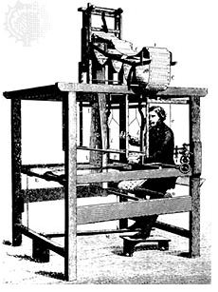
4. História da evolução dos computadores (cont.)
1804-5: Joseph-Marie Jacquard inventa o tear de Jacquard
  Controlado por cartões
    Cartões controlavam o movimento das navetas,
    produzindo diferentes padrões
    Seqüência de cartões era
    lida automaticamente
    Método de dar instruções
    à máquina usado até o sec. XX
  1812: havia 11.000 deles
  na França
  Com o tear de Jacquard,
  a programação foi inventada
  antes dos computadores!
Gravura de 1874

Slide 31
4. História da evolução dos computadores (cont.)
1820: O francês Charles Xavier Thomas de Colmar construiu o Aritmômetro
  Primeira calculadora produzida em massa
  Baseada na tecnologia de Leibniz
  Adição, subtração, multiplicação e, com ações do usuário, divisão
  Ocupava todo o tampo de uma mesa
  Foi muito popular, e vendida por 90 anos

Slide 32
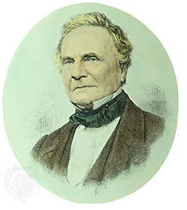
4. História da evolução dos computadores (cont.)
1822: Charles Babbage
(1792-1871) inventa a
“Difference Engine”
  6 dígitos
  Cálculo de polinômios por meio
  de somas e subtrações (Cálculo
  de Diferenças)
N N²+N+41 D₁ D₂
0 41
1 43 2
2 47 2
3 53 2
4 61 2
5 71
2
4
6
8
10

Slide 33
4. História da evolução dos computadores (cont.)
1822: Charles Babbage (cont.)
  Razão para se usar polinômios
    Teorema de Weiestrass (1815-1897):
    Qualquer intervalo de qualquer função pode
    ser aproximado por um polinômio
    É assim que computadores calculam seno, coseno, log, etc., pois têm precisão fixa
    (“Aproximações de Tchebitchev”)
  Projeto previa polinômios até grau 6
    Construção nunca foi completada

Slide 34
4. História da evolução dos computadores (cont.)
1833: Babbage projeta a sua Analytical Engine
  Calculava qualquer problema aritmético
  No projeto, 60 somas por minuto
  Tudo mecânico, energia por vapor
  4 partes
    Store - hoje unidade central de armazenamento
      colunas de engrenagens com 10 dígitos
      1000 números de 50 dígitos
    Mill - hoje, o processador central (CPU)
    Unidade de transferência entre mill e store -
    hoje, bus
    Mecanismos de entrada/saída
  Sua colaboradora Ada Lovelace é considerada a primeira programadora

Slide 35
4. História da evolução dos computadores (cont.)
1925: início da era moderna dos computadores
  Computador analógico no MIT
1939-44: Howard Aiken, Mark I (Automatic Sequence Controlled Calculator) com IBM
  Aiken: “o sonho de Babbage tornado realidade”
  Máquina eletromecânica, com 3.000 relés
  Instruções introduzidas por meio de fita de papel perfurada
  4,5 s para multiplicar 2 números de 23 dígitos

Slide 36
4. História da evolução dos computadores (cont.)
1943: ENIAC (Electronic Integrator and
Calculator), de Presper Eckert e John
Mauchly
  Na Moore School of Eng., Univ. da Pensilvânia
  Primeiro computador realmente eletrônico
  Com válvulas (velocidade de chaveamento de 1 μseg)
  Pronto em 1946
  18.000 vávulas, 70.000 resistores, 10.000 capacitores, 6.000 chaves - o sistema eletrônico mais complexo do mundo
  30x3x3 m, consumo de 140 kw

Slide 37
4. História da evolução dos computadores (cont.)
ENIAC (cont.)
  Dispositivo especial para armazenar números
  Programa era feito conectando-se painéis furados, com fios (“pegas”), como em centrais telefônicas locais antigas
  Motivação: cálculo balístico
1945: EDVAC (Electronic Delay Storage Automatic Calculator)
  Algum tempo antes de o ENIAC entrar em funcionamento,
  Moore School

Slide 38
4. História da evolução dos computadores (cont.)
EDVAC (cont.)
  Primeiro computador com programa armazenado
    Idéia de John von Neumann (1903-1957) - relatório de 1945
      1o. a perceber que os computadores executam funções lógicas, e que os aspectos elétricos eram secundários
    Por isso o tipo dos computadores modernos é denominado de Máquina von Neumann
  Armazenamento central por linha acústica de atraso
  Entrou em operação em maio de 1949
  operou até 1962

Slide 39

4. História da evolução dos computadores (cont.)
1949: EDSAC (Electronic Delay Storage Automatic Calculator)
  Desenvolvido por Wilkes, Univ. de Cambridge, Inglaterra
  1a. máquina do mundo a usar programas armazenados
  Apresentado em 6/1949
  Armazenamento central por linha acústica de atraso
  4.000 válvulas
1450 m/s
Gerador/
Amplific.

Slide 40
4. História da evolução dos computadores (cont.)
1953: IBM 701
  Armazenamento por tubos eletrostáticos, e por tambor magnético e fitas magnéticas
  19 foram construídos
1957: UNIVAC I (Universal Automatic
Computer), da Sperry-Rand, por Eckert
e Mauchly
  Fornecido para o Depto. do Censo americano
  Funcionou até 1963

Slide 41
4. História da evolução dos computadores (cont.)
6/1948: na Inglaterra, já havia
funcionado um computador
  Usava tubos de raios catódicos (de TV ou radar) para armazenamento
    32 linhas de 32 pontos (bits)
  Mais um tubo para controle e outro para acumulador
1949: na Inglaterra, testou-se
armazenamento com tambor magnético
1948: é inventado o transistor
  por Bardeen, Brattain e Shockley (prêmios Nobel de 1956)

Slide 42
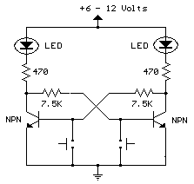
4. História da evolução dos computadores (cont.)
Circuito básico: biestável (flip-flop) -
pode representar 0 ou 1
0
1
Muda para 1
Muda para 0
Quando a tensão é ligada, apenas um dos dois transistores conduz, e seu Led fica aceso. Aterrando sua base, ele deixa de conduzir e o outro passa
a conduzir, acendendo o outro LED.

Slide 43
4. História da evolução dos computadores (cont.)
Armazenamento com núcleos
magnéticos
  Permitiu “grandes unidades de armazenamento”
    1962 (?): IBM 7090, 1º grande computador, transistorizado, 32.000 “palavras” de 36 bits
Primeira linguagem de “alto nível”:
FORTRAN, IBM 1957

Slide 44
4. História da evolução dos computadores (cont.)
O primeiro computador no Brasil
  1961 (?)
  PUC-RJ
  Burroughs (650?), com tambor magnético
1962 (?): Primeiros computadores
transistorizados no Brasil, com
núcleos magnéticos
  IBM 1401 (4.000 ou 8.000 bytes), comercial
  IBM 1620, na USP (20.000 dígitos decimais)
    1º disco magnético (1964): 2 Mb, pilha de discos grandes, removível

Slide 45
TÓPICOS
✓ 1. O ser humano é uma máquina?
✓ 2. O que é um computador? O Computador a Papel: um recurso didático
✓ 3. Qual o computador mais simples? A Máquina de Turing
✓ 4. História da evolução dos computadores
5. Bibliografia

Slide 46
5. Bibliografia
Setzer, V.W. e Chaves, E. O Uso de Computadores em Escolas - Fundamentos e Críticas. S. Paulo: Ed. Scipione, 1988.
Setzer, V.W. Meios Eletrônicos e Educação: uma visão alternativa. S.Paulo: Ed. Escrituras, 3a. ed. 2005.
Setzer, V.W. e Hirata Jr., R. O Dia da Computação (uma introdução rápida ao computador e à computação). Caderno da Revista do Professor de Matemática Vol. 4, No. 1, 1993.
Setzer, V.W. Vários artigos e o simulador do HIPO em
www.ime.usp.br/~vwsetzer
Hodges, A. Alan Turing - the Enigma. New York: Walker & Co., 2000.
Bernstein, J. The Analytical Engine: Computers Past, Present and Future. New York: Wm Morrow 1981.

Slide 47
5. Bibliografia (cont.)
Goldstine, H.H. The Computer from Pascal to von Neumann. Princeton: Princeton Univ. Press, 1972.
Harmon, M. Stretching Man’s Minds: a History of Data Processing. New York: Mason/Charte, 1975.
Halacy Jr., D.S. Computers - the Machines we Think with. New York: Harper & Row, 1969.

Slide 48
TÓPICOS
✓ 1. O ser humano é uma máquina?
✓ 2. O que é um computador? O Computador a Papel: um recurso didático
✓ 3. Qual o computador mais simples? A Máquina de Turing
✓ 4. História da evolução dos computadores
✓ 5. Bibliografia

